Slide 1
Hằng ngày các em đã từng tiết kiệm hay chưa? Lý do các em tiết kiệm là gì?

Slide 2
Có nhiều lí do để các em tiết kiệm:
Tiết kiệm để mua sách.
Tiết kiệm để mua bóng
Tiết kiệm để dành tiền mua quà tặng mẹ nhân dịp sinh nhật.
Tiết kiệm để dành tiền chữa bệnh cho ba.
……..

Slide 3
HOẠT ĐỘNG 3:
THIẾT LẬP KẾ HOẠCH CHO MỘT MỤC TIÊU TIẾT KIỆM
1) Lập kế hoạch tiết kiệm.
- Những bạn có cùng lý do tiết kiệm hãy lập thành một nhóm.
- Những bạn có lý do tiết kiệm khác biệt hãy lập thành một nhóm.
(lớp học được chia từ 4-6 nhóm)
- Các nhóm lập một kế hoạch tiết kiệm theo các bước được gợi ý sau:

Slide 4
1. Xác định mục tiêu tiết kiệm: Hỏi các học sinh về mục tiêu tiết kiệm của họ là gì và xác định một mục tiêu chung cho nhóm, chẳng hạn như tiết kiệm được 500.000 đồng để mua một món đồ yêu thích.
2. Tính toán số tiền cần tiết kiệm: Theo mục tiêu tiết kiệm của nhóm, tính toán số tiền cần tiết kiệm cho mỗi học sinh bằng cách chia tổng số tiền cần tiết kiệm cho 10 (nếu nhóm có 10 học sinh) , mỗi học sinh phải tiết kiệm 50000 đồng.
3. Lập kế hoạch tiết kiệm: Hỏi các học sinh về chi phí hàng tháng của học sinh đó và hỗ trợ học sinh trong việc tìm cách tiết kiệm. Một số phương pháp tiết kiệm có thể áp dụng bao gồm:
Cắt giảm chi phí hàng tháng bằng cách hạn chế thực phẩm không cần thiết hoặc không đi chơi nhiều trong các tháng này.

Slide 5
HOẠT ĐỘNG 3:
THIẾT LẬP KẾ HOẠCH CHO MỘT MỤC TIÊU TIẾT KIỆM
Bán hàng: như bán bánh để kiếm thêm tiền.
Phương pháp tiết kiệm trực tiếp từ tiền tiết kiệm.
4. Tổ chức thiết kế kế hoạch theo thời gian và lập bảng Kiểm soát tiền tiết kiệm:
5. Đánh giá và phản hồi: Theo dõi tiến độ của kế hoạch và cung cấp phản hồi tốt để tất cả các học sinh đều có thể hạn chế được việc tốn kém và đạt được mục tiêu

Slide 6
HOẠT ĐỘNG 3:
THIẾT LẬP KẾ HOẠCH CHO MỘT MỤC TIÊU TIẾT KIỆM
Ví dụ: Để lập kế hoạch tiết kiệm 500,000 đồng trong thời gian 1 tháng của một nhóm 10 học sinh để mua một quả bóng đá, bạn có thể thực hiện các bước sau:
Xác định mục tiêu: Mục tiêu của nhóm là tiết kiệm đủ tiền trong 1 tháng để mua một quả bóng.
Tính toán số tiền cần tiết kiệm: Số tiền cần để mua một quả bóng là 500,000 đồng. Chia số tiền này cho số thành viên trong nhóm, sẽ có 50,000 đồng cho mỗi học sinh.

Slide 7
HOẠT ĐỘNG 3:
THIẾT LẬP KẾ HOẠCH CHO MỘT MỤC TIÊU TIẾT KIỆM
Đưa ra phương pháp tiết kiệm:
- Hạn chế chi tiêu cho những thứ không cần thiết, ví dụ như những thức ăn vặt, quà bánh, hoa quả,...
- Bán bánh cam, xoài lắc
Lập kế hoạch tiết kiệm:
Hạn chế chi tiêu để tiết kiệm 20 000 đồng trong tháng
Kiếm tiền từ các hoạt động bán hàng: 30 000 đồng trong tháng

Slide 8
Kiểm soát tiền tiết kiệm:
 | Ngày thứ 10 | Ngày thứ 20 | Ngày thứ 30
Bạn A | 15000 | 30000 | 50000
Bạn B | 12000 | 30000 | 50000
Bạn C | 17000 | 35000 | 50000
Bạn D | 20000 | 30000 | 40000
Bạn E | 15000 | 30000 | 50000
Bạn H | 15000 | 30000 | 50000
Bạn K | 15000 | 10000 | 50000
Bạn T | 20000 | 40000 | 60000
Bạn G | 20000 | 30000 | 60000
Bạn L | 20000 | 20000 | 50000
Tổng | 169000 | 285000 | 510000

Slide 10
THIẾT LẬP KẾ HOẠCH CHO MỘT MỤC TIÊU TIẾT KIỆM
Đánh giá kết quả: Các học sinh cần phải đánh giá kết quả của mình sau khi thực hiện kế hoạch tiết kiệm.
 | Ngày thứ 10 | Ngày thứ 20 | Ngày thứ 30
Bạn A | 15000 | 30000 | 50000
Bạn B | 12000 | 30000 | 50000
Bạn C | 17000 | 35000 | 50000
Bạn D | 20000 | 30000 | 40000
Bạn E | 15000 | 30000 | 50000
Bạn H | 15000 | 30000 | 50000
Bạn K | 15000 | 10000 | 50000
Bạn T | 20000 | 40000 | 60000
Bạn G | 20000 | 30000 | 60000
Bạn L | 20000 | 20000 | 50000
Tổng | 169000 | 285000 | 510000
Dựa vào bảng kiểm soát tiết kiệm ta có thể đánh giá như sau:
Các bạn: A,B,C,E,H,K,T,G,L thực hiện tốt kế hoạch tiết kiệm.
Bạn D chưa đạt được mục tiêu tiết kiệm...

Slide 11
HOẠT ĐỘNG 3:
THIẾT LẬP KẾ HOẠCH CHO MỘT MỤC TIÊU TIẾT KIỆM
Để làm được điều đó thì nhóm trưởng giao nhiệm vụ cho thành viên nhóm đảm nhiệm một số công việc như:
Phân công các bạn lập kế hoạch tiết kiệm cụ thể hàng ngày.
Lập bảng thống kê tiến độ tiết kiệm từ đầu đến khi đạt mục tiêu.
Vẽ biểu đồ thống kê biểu diễn dữ liệu trong kế hoạch của nhóm.
Thiết kế áp phích, khẩu hiệu.

Slide 12
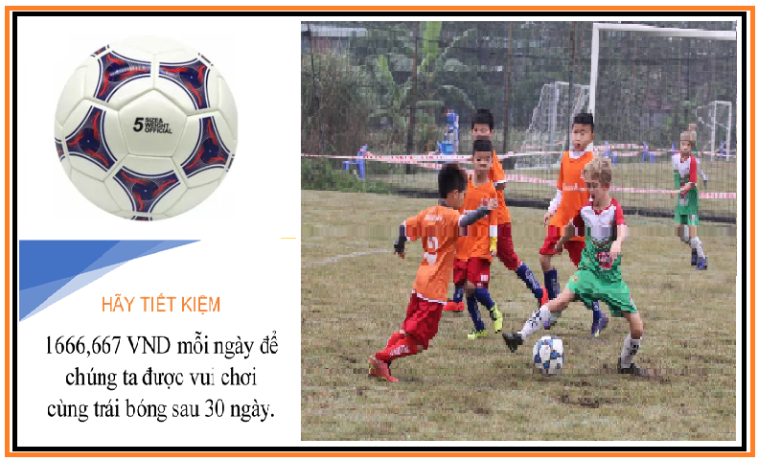
Áp phích:

Slide 13
Trên đây là những gợi ý chi tiết của việc lập kế hoạch tiết kiệm. Tiếp theo các nhóm sẽ tiến hành lập kế hoạch theo những gợi ý đã nêu!
HOẠT ĐỘNG 3:
THIẾT LẬP KẾ HOẠCH CHO MỘT MỤC TIÊU TIẾT KIỆM

Slide 14
Về nhà các em hãy thực hành tiết kiệm theo kế hoạch đinh ra của mỗi nhóm và báo cáo kế hoạch và thực hành tiết kiệm của nhóm mình vào tiết học hôm sau

Slide 15
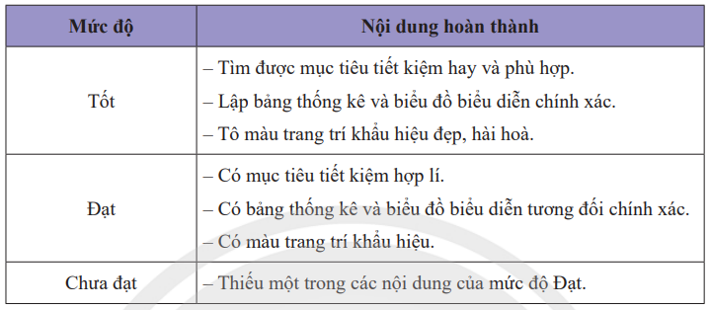
HOẠT ĐỘNG 3: (Tiết 2)
THIẾT LẬP KẾ HOẠCH CHO MỘT MỤC TIÊU TIẾT KIỆM
Mỗi nhóm cử một đại diện báo cáo trước lớp
Nhận xét đánh giá

Slide 16
Hướng dẫn học ở nhà: Tìm hiểu thêm các ý tưởng, khẩu hiệu và mục tiêu tiết kiệm phong phú hơn! Cả lớp hãy lập kế hoạch và thực hành tiết kiệm để cuối năm có tiền liên hoan lớp!

